Slide 1

Infraestructura de red de sensores inalámbricos auto-configurables para fusión de datos en el borde
Introducido por Daniel R. Carrión
Tutorizado por Óscar Guillermo Plata González y Andrés Rodríguez Moreno
Escuela de ingeniería industrial .- Arquitectura de computadores
09/2023

Slide 2
Índice
Introducción
Estado del arte
Objetivos propuestos
Dispositivos y herramientas utilizados
Plataforma hardware
Framework de programación
Diseño e implementación de los protocolos de comunicación
Diseño e implementación de otras funcionalidades del dispositivo
Resultados
Conclusiones y líneas futuras
Bibliografía

Slide 3
Introducción - ¿De dónde venimos?
Paradigmas de programación cada vez más sofisticados
Fuerte dependencia del humano hacia la tecnología
La comunicación como una de las herramientas más importantes en el desarrollo tecnológico, hacia la industria 5.0
Industria 4.0 | Industria 5.0
Centrado en conectar máquinas | Centrado en ofrecer experiencia al cliente
Personalización masiva | Hiperpersonalización
Cadena de suministro inteligente | Cadena de suministro adaptable y distribuida
Productos inteligentes | Productos (interactivos) activados por experiencia
Mano de obra alejada de las fábricas | Regreso de mano de obra a las fábricas

Slide 4

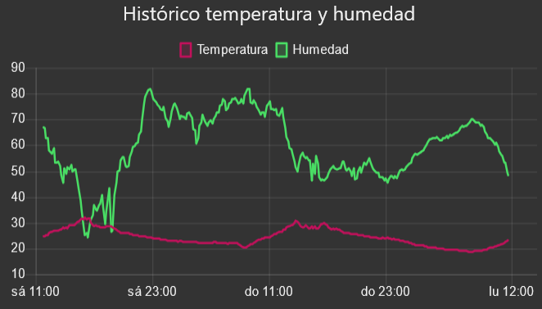

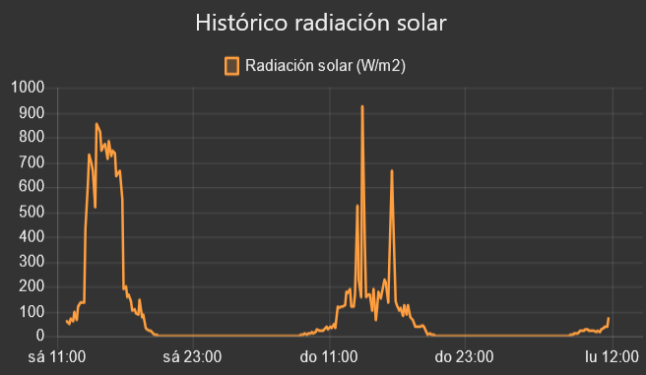

Estado del arte - ¿Dónde estamos?
Sink node
Data
Collection
Basic
Data
Processing
Sensor node
Deep
Learning
Analysis
Wireless Sensor Networks
Base Station Server
Client

Slide 5
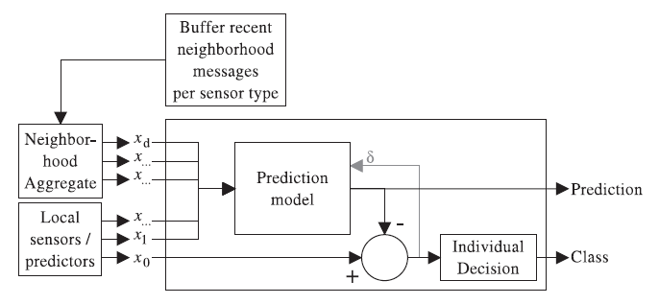
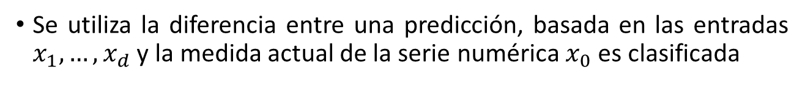
Estado del arte - ¿Dónde estamos?
Bosman et al[27] estudia en entorno simulado varios enfoques para mejorar estas limitaciones enfocado en la mejora del rendimiento y la operatividad.
Propone la localidad como característica más del sistema
Ilustración 1. Estructura de un clasificador multidimensional de series temporales
Se utiliza la diferencia entre una predicción, basada en las entradas $x_{1},…,x_{d}$y la medida actual de la serie numérica $x_{0}$ es clasificada

Slide 6
Dispositivos y herramientas utilizados
Dispositivos utilizados:
ESP32-C3 con procesador RISC-V como dispositivo cliente
ESP32-WROOM como dispositivo pasarela
Raspberry Pi 3 como dispositivo servidor
Baterías, reguladores, placas solares, componentes electrónicos pasivos
Dispositivos de medición varios (multímetros, osciloscopios…)
Sensor de humedad SEN0308
Herramientas de desarrollo:
Framework RTOS de Espressif para ESP32
Entorno de programación Eclipse/VSCode
MATLAB para procesar datos
GitHub para gestión de versiones
NodeRED para la gestión de datos desde el servidor

Slide 7
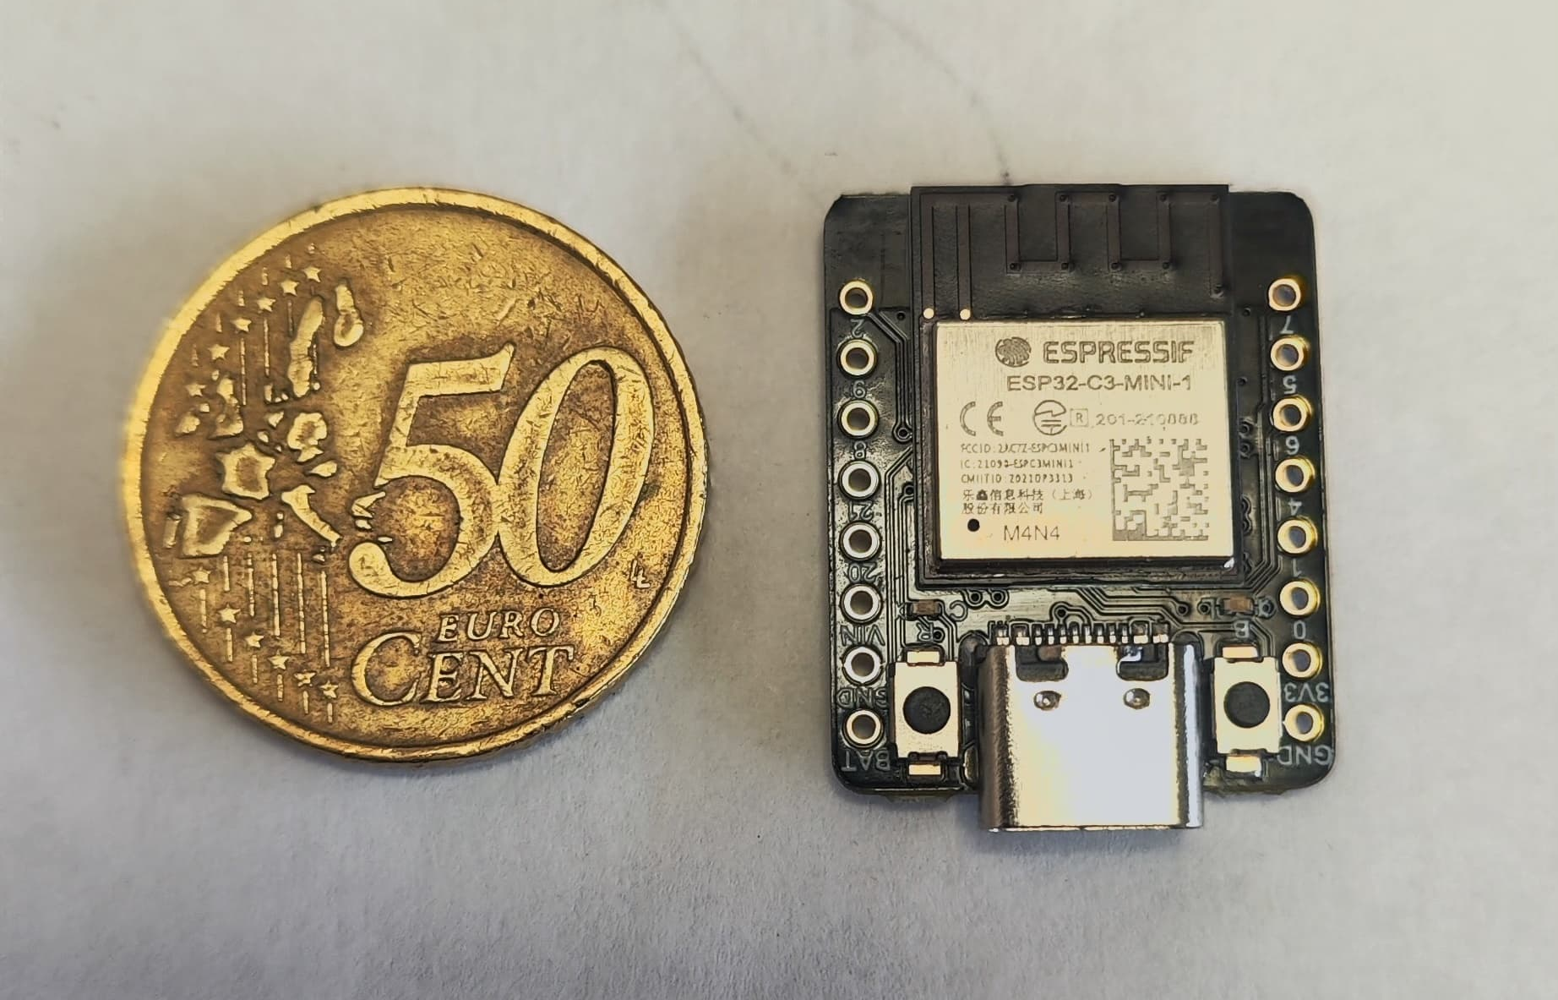
Plataforma hardware
Evaluación de performance y rendimiento del ESP32-C3. Estudio del nuevo procesador RISC-V con aplicaciones diseñadas utilizando FreeRTOS.
Características:
13 GPIOS configurables (6xPWM, 1xSPI, 1xI2C, 2xUART, 2xADC con hasta 6 canales, 1xDMAC con hasta 3 canales)
Gestor de batería integrado
Conectividad WiFi y Bluetooth
Nuevo procesador de 32bits RISC-V single-core a una frecuencia de 160MHz
Pregunta: ¿Diferencias con respecto a ESP32 con procesador Tensilica Xtensa XL6?

Slide 8
Framework de programación
Uso del framework nativo RTOS de Espressif para dispositivos de la familia ESP32. Ventaja frente a otros IDEs de programación más usados.
ESP-IDF | Arduino Core
Soporte nativo FreeRTOS | Soporte FreeRTOS limitado
Aplicaciones basadas en tareas | Funciones basadas en “super-loop”
Multi-core por defecto | Single-core por defecto
Soporte actualizado para nuevos ESP32 | Soporte limitado para nuevos ESP32
Menos amigable para principiantes | Amigable para principiantes
Comunidad reducida | Comunidad muy amplia

Slide 9
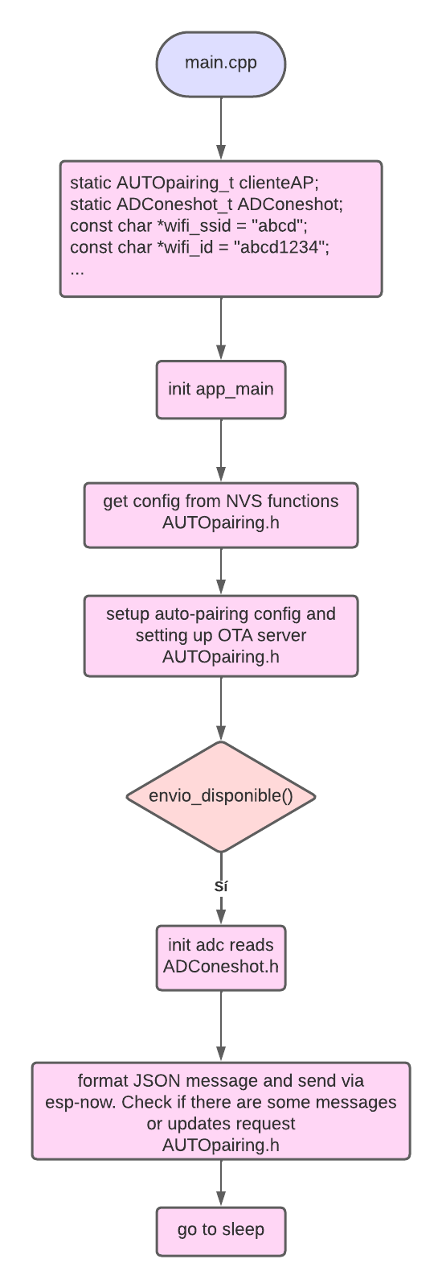
Diseño e implementación de los protocolos de comunicación
Se ha diseñado una infraestructura en C++ capaz de cumplir los requerimientos propuestos en los objetivos del proyecto.
Uso del protocolo ESP-NOW como protocolo de comunicación cliente-servidor.
Emparejamiento automático cliente-servidor vía ESP-NOW
Gestión de recursos utilizando FreeRTOS (semáforos, mutexes, colas)
Adquisición de datos del ADC eficiente con control de encendido del sensor utilizando MOSFET BS170
Gestión de versiones y actualización FOTA
Manejo de memoria NVS y RTC
Entrada en rutina de sueño profundo

Slide 10
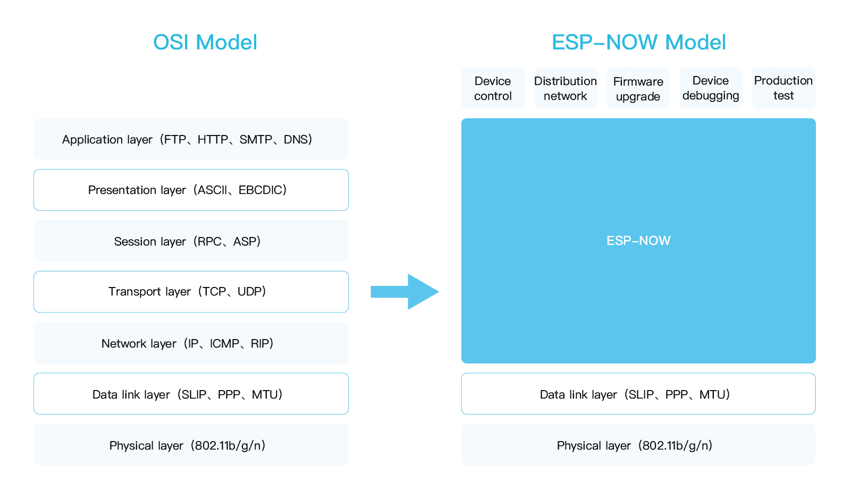
Diseño e implementación de los protocolos de comunicación
El protocolo ESP-NOW es un protocolo de comunicación vía radio que trasmite en banda de 2.4GHz que permite interconectar dispositivos mientras usa elementos WiFi sin utilizar un router para formar una red.
Bajo coste energético → Aumenta autonomía
Flexible y altamente configurable
Gran distancia de comunicación, hasta 500 metros
Rapidez de conexión
Mensajes pequeños, hasta 250 bytes

Slide 11
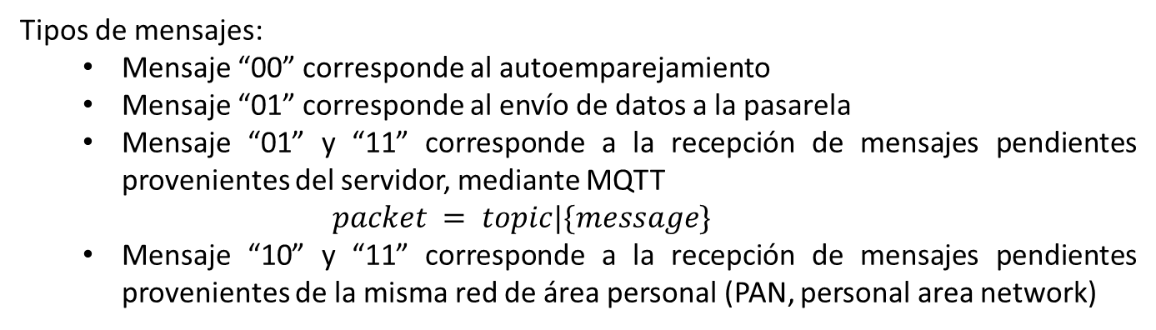
Diseño e implementación de los protocolos de comunicación
Diseño del protocolo de comunicación requiere eficiencia en el envío del mensaje → Envío de un byte de control
1bit CHECK | 1bite RESERVED | 4bits PAN ADDR | 2bits MSG TYPE
Tipos de mensajes:
Mensaje “00” corresponde al autoemparejamiento
Mensaje “01” corresponde al envío de datos a la pasarela
Mensaje “01” y “11” corresponde a la recepción de mensajes pendientes provenientes del servidor, mediante MQTT
$packet = topic|\{message\}$
Mensaje “10” y “11” corresponde a la recepción de mensajes pendientes provenientes de la misma red de área personal (PAN, personal area network)
Campo | Bytes
Tipo de mensaje | 1
MAC | 6
Antigüedad mensaje (ms) | 4
Cuerpo mensaje JSON | Hasta completar 250bytes

Slide 12
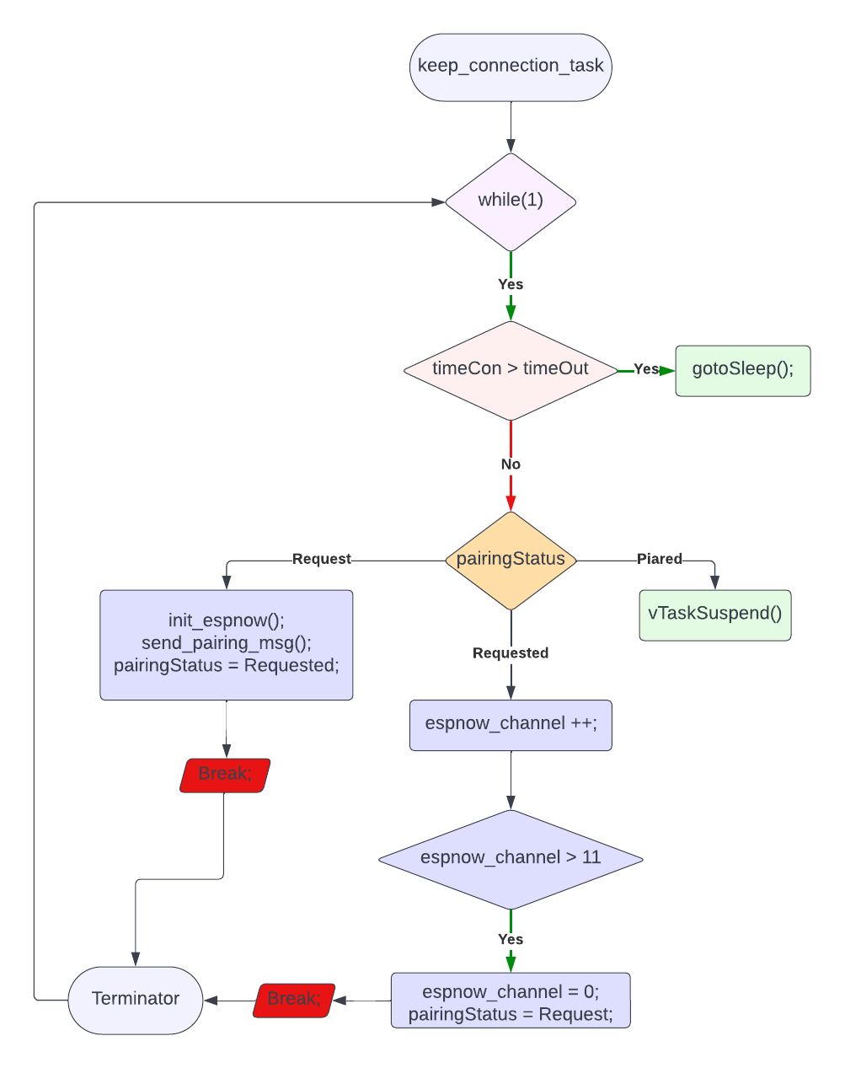
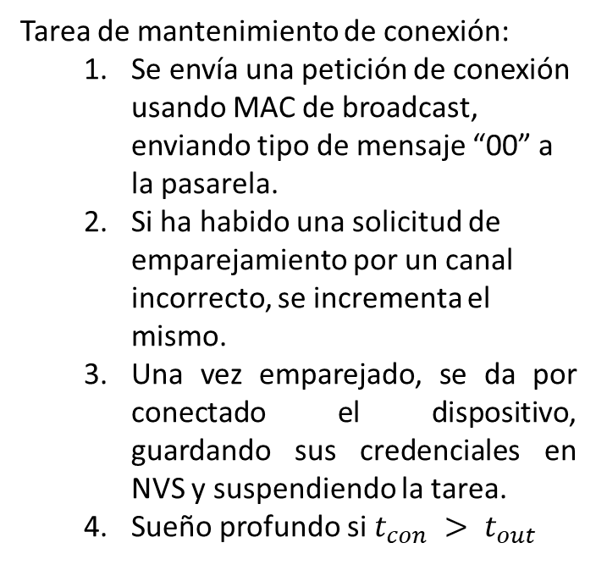
Diseño e implementación de los protocolos de comunicación
Diseño del protocolo de comunicación requiere rapidez de emparejamiento → Emparejamiento automático
Tarea de mantenimiento de conexión:
Se envía una petición de conexión usando MAC de broadcast, enviando tipo de mensaje “00” a la pasarela.
Si ha habido una solicitud de emparejamiento por un canal incorrecto, se incrementa el mismo.
Una vez emparejado, se da por conectado el dispositivo, guardando sus credenciales en NVS y suspendiendo la tarea.
Sueño profundo si $t_{con} > t_{out}$

Slide 13
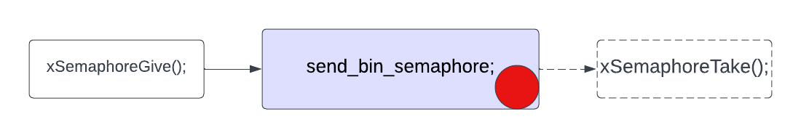
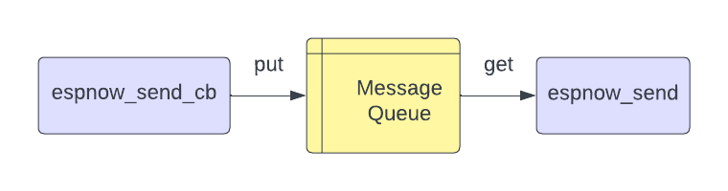
Diseño e implementación de los protocolos de comunicación
Diseño del protocolo de comunicación requiere eficiencia computacional→ Utilizando herramientas RTOS
Para la gestión de los diferentes procesos y tareas invocadas, se han utilizado herramientas proporcionadas por FreeRTOS:
Gestión de colisiones y sincronización de procesos (envío y recepción de mensajes), inicio de corrutinas con semáforos binarios
Gestión de colas de mensajes utilizando colas dinámicas. Se han implementado para gestionar los resultados de los envíos

Slide 14
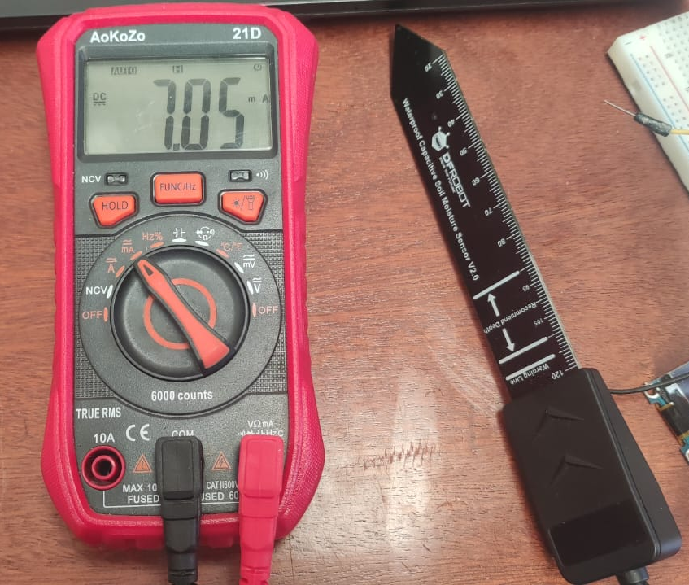
Diseño e implementación de otras funcionalidades del dispositivo
Uso del convertidor ADC en modo “one-shot” (existe modo continuo DMA para lecturas rápidas de hasta 2MHz sin WiFi activo) para lectura de sensores analógicos.
Problemas encontrados:
Sensores poco eficientes con alto consumo energético
Sensor de lectura lenta (tiempo de establecimiento de ~120ms)
Soluciones propuestas
Control de encendido del sensor con MOSFET BS170
Uso de herramientas RTOS

Slide 15
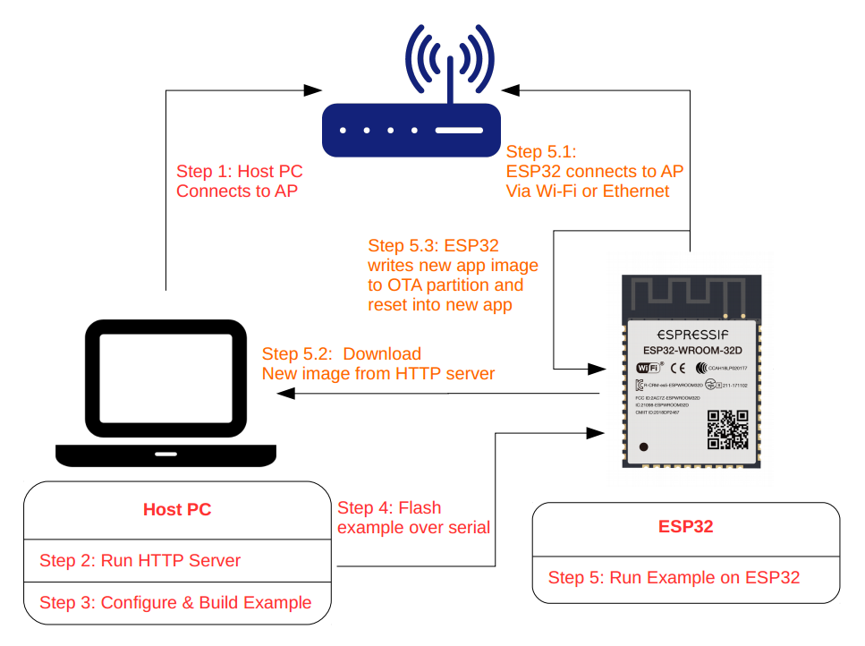
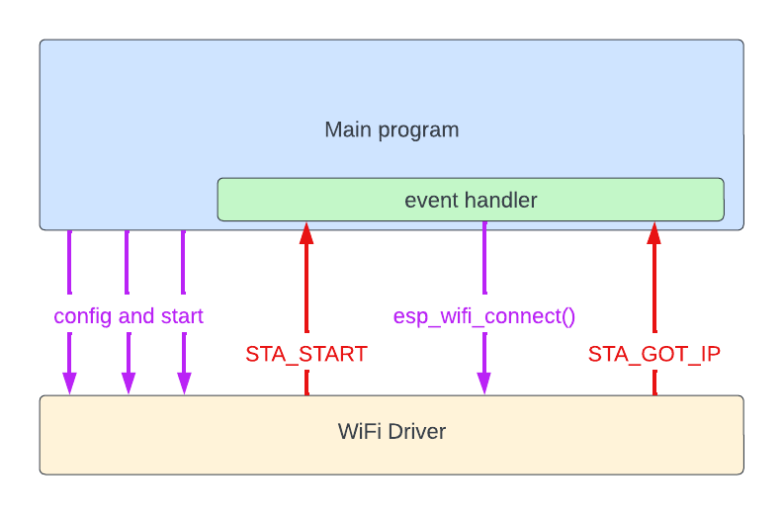
Diseño e implementación de otras funcionalidades del dispositivo
Uso del driver WiFi para dotar al dispositivo de conectividad WiFi en caso de necesitarlo, por ejemplo, si se quiere actualizar el firmware.

Slide 16
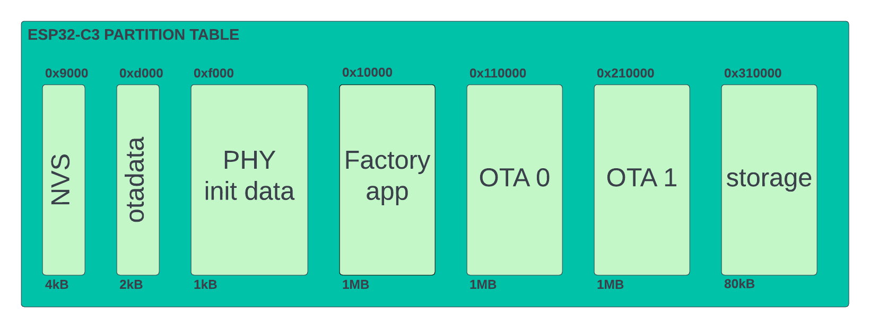
Diseño e implementación de otras funcionalidades del dispositivo
Uso de la memoria NVS para gestionar los datos almacenados, por ejemplo, los datos de la pasarela.
Proporcionar arranque rápido
Tener registro local de datos.
El usuario debe definir la memoria que se quiera utilizar
Se debe de particionar en función de las necesidades del programador
Estudiar la frecuencia con la que se quiere leer/escribir datos

Slide 17
Resultados
Se ha conseguido realizar una aplicación en C++ capaz de realizar los requerimientos propuestos en los objetivos del proyecto, en tiempo real.
Se realiza un autoemparejamiento si no hay datos válidos en memoria NVS. De haberlos, se extrae la información y se empareja con la pasarela
Se inician los datos de gestión y de conexión al servidor, así como los parámetros de espera, tiempo de sueño profundo, el PAN al que pertenecemos…
Se inicia la lectura del ADC, se formatea el mensaje y se envía. Se construye un mensaje en el que los bits de control indican a la pasarela una petición de entrega de mensajes, bien del servidor o del PAN.
Una vez enviado el mensaje y, si los hubiera, recibido mensajes personales, el dispositivo se va a dormir.

Slide 18
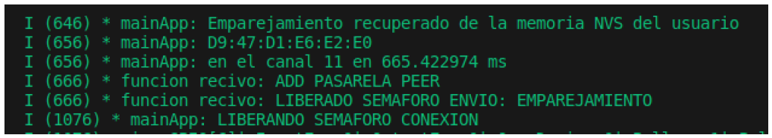
Resultados

Slide 19
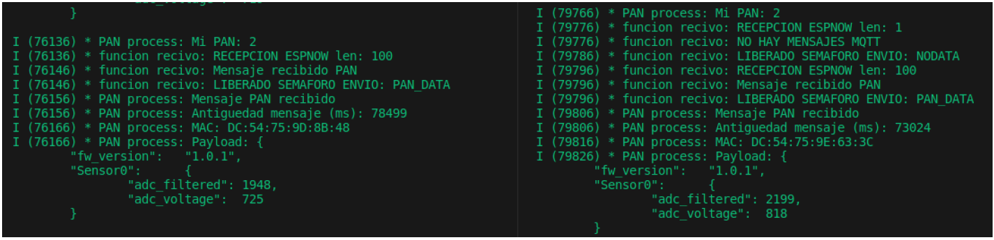
Resultados

Slide 20
Resultados – ESP-IDF vs Arduino
Comparativa del tamaño de binarios compilados con programas parecidos (ESP-IDF sin opciones de optimización de código)
Tamaño en Arduino
Uso de 708550 bytes (binario de 710KB). Variables globales ocupan unos 37KB, un 11% de la memoria dinámica
Tamaño en ESP-IDF
Uso de 1012156 bytes (binario de casi 1MB). Variables globales ocupan unos 99KB, un 30.8% del total

Slide 21
Resultados – ESP-IDF vs Arduino
Comparativa de tiempos de ejecución y consumo energético con programas parecidos (ESP-IDF sin opciones de optimización de código) en ESP32 (Tensilica Xtensa LX6) y ESP32-C3 (RISC-V)
Dispositivo | Framework | Tiempo de ejecución (ms) | Consumo medio (mA) | Potencia media (mW)
ESP32-C3 | Arduino | 460 | 81.75 | 369
ESP32 |  | 465 | 116.59 | 1000
ESP32-C3 | ESP-IDF | 947 (529 + 362) | 42.29 | 200
ESP32 |  | 1100 (822 + 376) | 66.67 | 600
La primera columna considera el tiempo total del dispositivo desde que se despierte del sueño profundo hasta que se vuelve a apagar. En el caso de los dispositivos programados en ESP-IDF, el tiempo se ha dividido entre la comprobación del firmware inicial y la ejecución del programa. La segunda columna ilustra el consumo de corriente medio a lo largo del tiempo total del dispositivo, desde que este se despierta del sueño profundo hasta que se vuelve a apagar. La última columna indica la potencia consumida, en la que se ha tenido en cuenta la corriente media consumida y la tensión a la que se están alimentando los dispositivos, mediante USB 5V (4.2V nominales) para el ESP32-C3 y 9V para el ESP32.

Slide 22
Conclusiones
Objetivos cumplidos en versatilidad, capacidades y rendimiento para dispositivo IoT
Estudio ESP32 vs ESP32-C3 en ESP-IDF favorable frente a otras plataformas
Eficiencia energética entre plataformas de hasta un 42.7% y entre dispositivos de hasta un 36.59%
Reducción del tiempo del programa en hasta un 21.3%
Adquisición de nuevos conocimientos sobre el tema y habilidades adquiridas invaluables

Slide 23
Trabajo futuro
Continuar estudiando el procesador RISC-V y sus posibles usos con algoritmos de fusión sensorial
Programación a mayor nivel de aplicaciones auto-configurables para fusión de datos en el borde
Depuración del código ya existente, continuar mejorando el rendimiento de la aplicación
Estudio de métodos de emparejamiento y conectividad más eficientes
Estudiar aspectos como retardos, gestión de mensajes, seguridad, robustez en el protocolo de comunicación
Mejorar aspectos de HW

